Slide 1
Абай атындағы орта мектебінің 2- сынып оқушысы : Серикбол Жансаяның ғылыми жобасы
Сынып басшысы
Озат оқушы
NIO олимпиадасы қазақ тілі пәнінен І дәрежелі диплом
Мектепшілік ғылыми жобасының І орын иегері
Мектепте өтілетін барлық іс- шараларға белсенді қатысып отырады

Slide 2
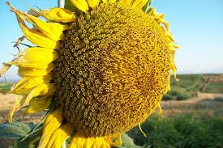
Ақмола облысы Аршалы ауданы Бұлақсай ауылы
Абай атындағы орта мектебі
Ғылыми жоба тақырыбы:
Күнбағыс өсімдігінің өсіп-дамуын үй жағдайында және танаптық жағдайда бақылап, зерттеу
Жоба жетекшісі: Бектемир Азина

Slide 3
Зерттеу жұмысының мақсаты:
Күнбағыстың үй жағдайында және далалық жағдайда өсіп-даму кезеңдерің анықтау
Зерттеу жұмысының міндеттері:
Күнбағыс майының адамға пайдасын ашып көрсету;
Дәрілік қасиеттерін айту;
Күнбағыс майының қаншалықты табыс әкелетінін анықтау;
Зерттеу әдістері :
1.Үй жағдайында егіп, өсуін қадағалау ;
2. Далалық жағдайда өсіп-даму кезеңдерің қадағалау ;
3. Тәжірибе.

Slide 4
КІРІСПЕ
Күнбағыс – елімізде өсімдік майын алатын ең басты дақыл.
Қазақстанда күнбағыс егістіктерінің көлемі 2000 жыл мен 2013 жыл бойынша 313,9 мыңнан 878,2 мың гектарды ұлғайды. Қазақстан республикасында орташа өнімділік 7,0 ц/га, кейбір шаруашылықтарда қарқынды өсіру технология сын қолданғанда 35-40 ц/га жетеді. Республикамызда күнбағыс дақылы негізінен Шығыс Қазақстанда және Павлодар облыстарында өсіріледі.
Күнбағыс майы маргарин, майонез, балық және көкөніс консервілерін нан және кондитер өнімдерін шығаруға қолданылады. Сонымен қатар оның майы сабын қайнату және зәйтүн майы өндірісінде де пайдаланылады. Күнбағыстың күнжарасында (сығындысы) малға бағалы құнды азық. Күнбағыстың агротехникалық маңызы бар, отамалы дақыл ретінде егістікті арамшөптерден, аурулардан, зиянкестерден тазартуға, қыста қар тоқтатуға, ылғал жинауға пайдаланады. Сондықтан бұл дақылды өсіргенде барынша жоғары технологияны пайдалану қажет.

Slide 5
2. 2 Күнбағыстың адам ағзасына пайдасы Дүние жүзіндегі бірқатар медициналық орталық селенге бай күнбағыстың денсаулыққа пайдасын растайды. Ғылыми зерттеулер селен мен рак арасындағы мықты байланыс бар екенін көрсетеді. Шамамен 50 грамм күнбағыс дәні күнделікті селен мұқтаждығының 30 пайызын қамдайды. Селен зиян көрген жасушаларда днк-ны жөндейді, рак жасушаларының көбеюінің алдын алады, дененің қалыптан тыс жасушалардан құтылуына көмектеседі. 50 грамм күнбағыс дәні күнделікті Е дәруменінің 90 пайызын қамдайды. Е дәрумені қантамыр, жүрек аурулары үшін де пайдалы. Артроз Артроз асқынып, тізе буындары қатты ауырса, күнбағыс майын пайдаланған жөн. Ол үшін балдыр ұнтағының бір бөлігін күнбағыс майымен жақсылап араластырып, дайын болған соң ауырған жерге жағыңыз. Содан кейін үстін жылы матамен орау керек. Бұл әдісті ауырсынуды басатын дәрі орнына қолдануға болады. Тамағыңыз ауырса Алоэ шырыны мен күнбағыс майын бірдей көлемде алып араластырыңыз. Дайын қоспамен тамағыңызды шайыңыз. Ал егер тонзиллит, ларингит секілді күрделі тамақ ауруларына тап болсаңыз, онда тазартылмаған күнбағыс майын сарымсақ сөлімен араластырып, ингаляция жасаңыз. Жөтел Жөтеліңіз тоқтамаса, мүсәтірлі спирт пен күнбағыс майын 2:1 қатысындай етіп араластырып, дайын қоспамен көкірегіңізді сүртіңіз. Аяқтағы қанайналым бұзылса, Мұндай жағдайда лавр жапырақтарынан майлы тұнба дайындау қажет. Ол үшін 2/3 стақан ұнтақталған лавр жапырағына бір стақан күнбағыс майын қосып, қараңғы жерде 6 күн ұстаңыз. Содан соң жылы ванна дайындап, аяғыңызды осы майлы тұнбамен сүртіңіз. Табанда ойылған сызаттар пайда болса. Күнбағыс майын су жылытқышқа салып қайнатыңыз. Қайнатып алған соң суығанын күтіңіз. Дайын болғаннан кейін оны табандағы, өкшедегі ойылған сызаттарға жағыңыз. Біреше рет жаққаннан кейін аурудан арыласыз.

Slide 6
Зерттеу жұмыстарының әдістемесі
Біздің зерттеу жұмыстарымыз үй жағдайында және далалық жағдайда жүргізілді. Зертханалық жұмыстар үй жағдайында қалай өсетінін, ал далалық зерттеулер Ақмола облысы Астрахан ауданы «Фермер 2002» ЖШС-гі жағдайында жүргізілді. Зерттеулерімізде күнбағыстың «Сочинский» сортын қолдандық. Алдымен біз үй жағдайында «Сочинский» сортын 15 тұқымнан
2 қайталап өсіріп, өнуін анықтадық. Далалық жағдайда болса, өнуі мен өсіп-даму кезеңдерін анықтадық.

Slide 7
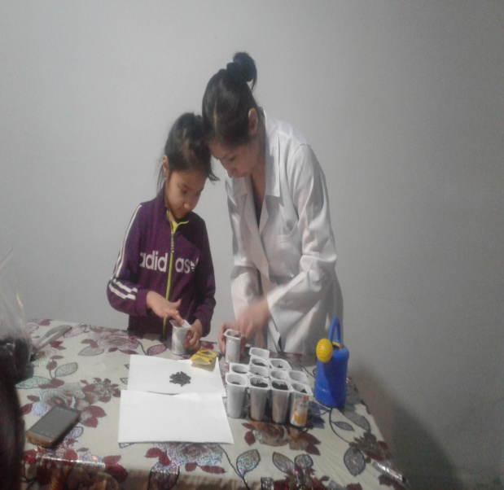
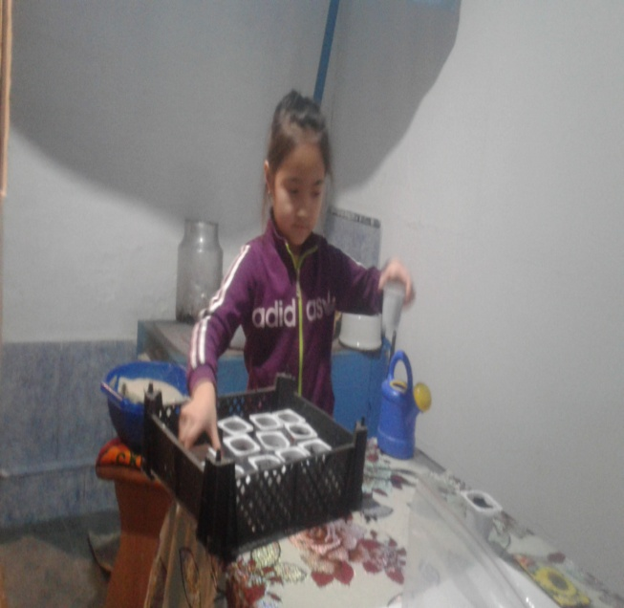
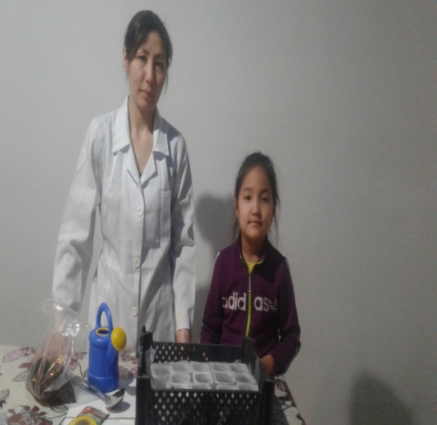
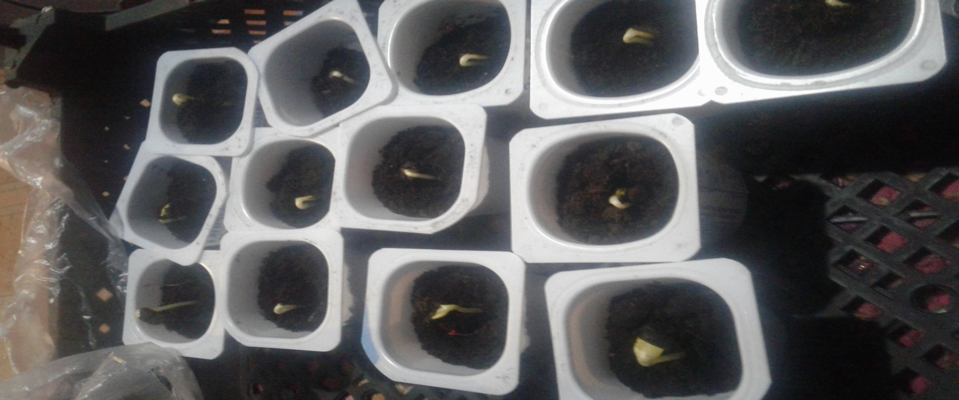

Slide 8
Күнбағыстың үй жағдайда, 2-сынып жетекшісі
Бектемир Азинамен бірлесе отырып анықтадым. Ол үшін күнбағыстың 15 тұқымы саналып алынды, кейін оны біз арнайы ыдыстарға (иогурт тостағына) орналастырып, 7 күннен кейін қалыпты өсіп шыққан тұқымдар санын санадық. Біздің зерттеулеріміздің нәтижелері бойынша «Сочинский» сортының 15 тұқымынан 14 өсіп шықты, оны пайызға айналдырғанда зертханалық өнгіштігі 98% болды.

Slide 9
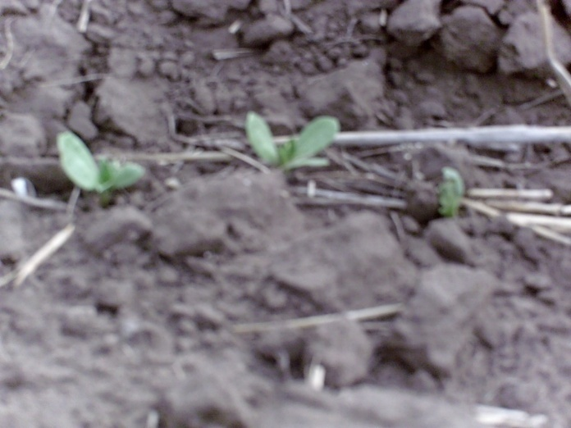
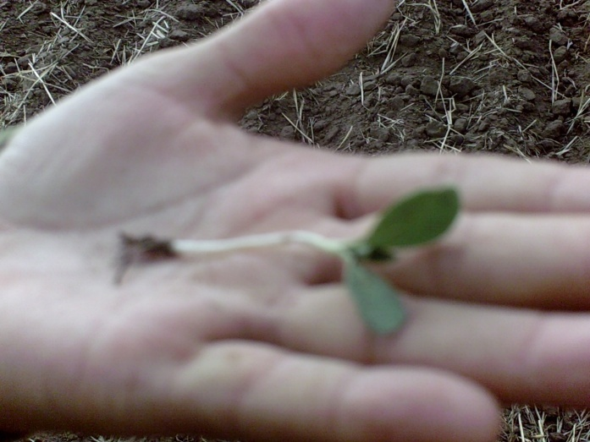
Біздің зерттеулерімізде далалық жағдайда күнбағыстың «Сочинский» сортының далалық өнуі мен өсіп – даму кезеңдері анықталды. Бақылау барысында мақсары тұқымы далалық жағдайда 12 тәуліктен кейін топырақты жарып өсіп шықты. Өсіп шыққан жапырақтарды жарнақ деп атайды.

Slide 10
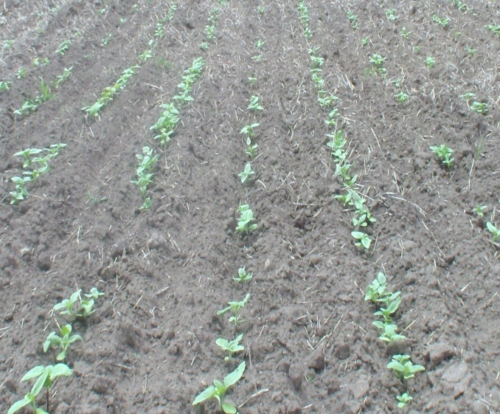
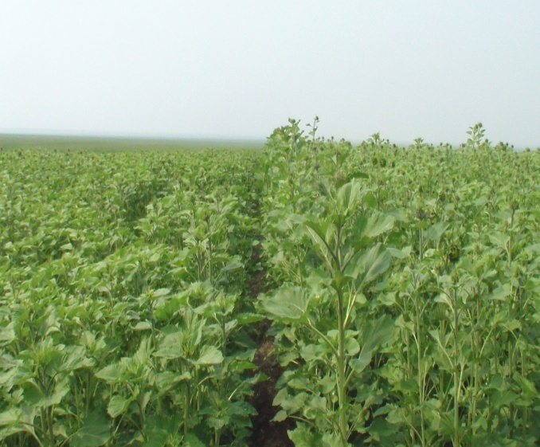
Күнбағыс өсіп шыққаннан кейін 16 тәулік аралығында жарнақ арасынан 2-4 нағыз жапырақтары қалыптасты. 28 тәуліктен кейін танапқа бақылау жұмыстарын жүргіздік ол кезде күнбағыс себеттердің қалыптасуы кезеңінде болды. Себет ол болашақ тұқымдарының дамитын орны болып табылады.

Slide 11
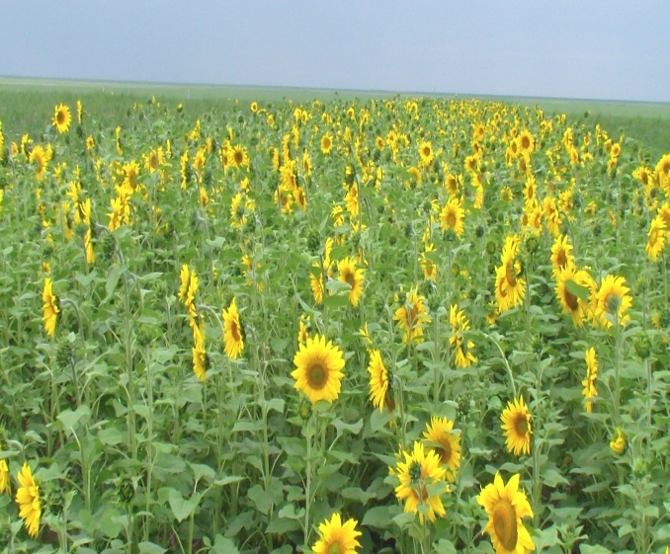
Күнбағыс танабына бақылау жұмысын жүргізген кезде маған ұнаған кезеңі «гүлдену» кезеңі болды. Себебі күнбағыстың гүлдері қанық түсті сары болып алыстан көз тартады. Гүлдерінің түстері сорттарына байланысты өзгереді екен. Гүлдену кезеңі 14 тәулікке жалғасты, ол кезеңде күнбағыс танабында бал жинайтын аралар көп болып жүрді, яғни күнбағыс бал беретін өсімдік болып шықты.

Slide 12
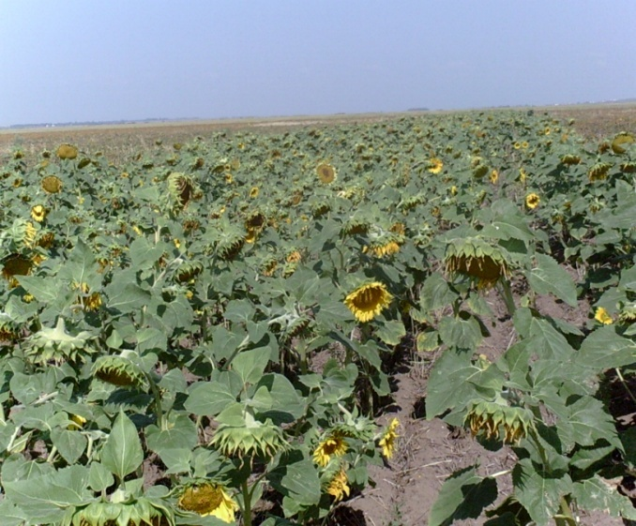
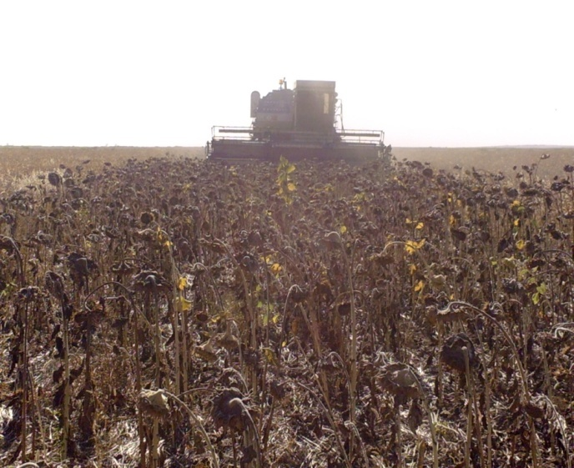
Күнбағыстың пісу кезеңі 4 аптаға созылды. Оның пісуінің белгісі жапырақтарының сарғайып, қоңырлануы. Барлық жапырақтары қоңырланып, себетіндегі тұқымы қатайғанда комбайнмен
жинайды.

Slide 13
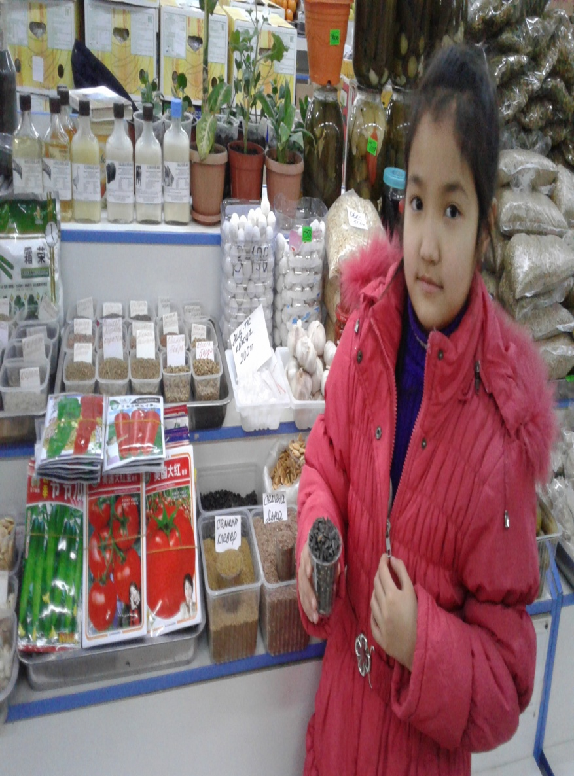
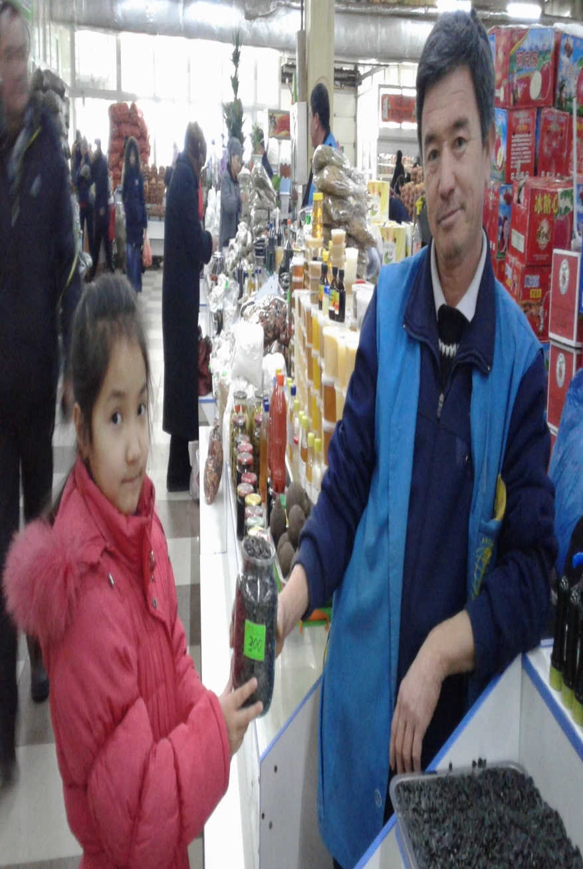
Астана қаласындағы Артём сауда орталығындағы күнбағыс тұқымын сататын саудагер мамандармен сұхбат барысы

Slide 15
Күнбағыс өсіруге жұмсалатын шығындар.
Әрине , күнбағыс өсіру үшін ең алдымен сіздің өз жеріңіз болуы керектігі түсінікті . 1 га жерге 5-10 кг тұқым жұмсалады. Демек , егер сіздің 10 га жеріңіз болса , ол үшін сізге кемінде 50 кг тұқым қажет болады. 1кг шамамен алғанда 100 теңге тұрады. Сонда сіз тұқым үшін бар жоғы 5000 тенге ғана жұмсайсыз.
Түсетін табыс пен пайда.
1 га жерден 8-10 ц дейін өнім алуға болады . Демек, сіз өзіңіздің 10 га жеріңізден 80 ц\ге дейін өнім ала аласыз. Егер күнбағыстың күтімі келіссе,
алынатын өнім көлемі бұдан да мол болуы әбден мүмкін. Сонда сіз 1 кг күнбағыс дәнін 100 тенгеге сатқан жағдайда 80 ц өнімнен кемінде 80000 теңге пайда таба аласыз.
Ұсыныс.
2006-2008 жылдары күнбағыс -мен тұратын (сол кездегі Нововладимир) қазіргі Бұлақсайдан Ағжар ауылынна дейін күнбағыс, жүгері дәнді дақылдары егілетін. Қазіргі уақытта тек бидай ғана егеді. Сол себептен егер Аршалы ауданы мен Бұлақсай ауылына дейінгі жерлерге күнбағыс өсірсе, одан мол өнім алып, халыққа да, тіптен мал шаруашылығына да көп пайдасы тиер еді.

Slide 16
қорытынды
Жазғы демалыс уақытында жүргізген зерттеулерімді қорытындылайтын болсам күнбағыс тек қана май алатын өсімдік еместігіне көзім жетті, ол тамаша сәндік өсімдік әсіресе «гүлдену» кезеңінде. Болашақта күнбағыстың сәндік сорттарын шығаруға үлесімді қосқым келеді. Жүргізілген бақылаулар көрсеткендей күнбағыс танаптарында бал жинайтын аралар көп ұшып жүрді, яғни жақсы бал беретін өсімдік. Ал күнбағыстан алынатын майдан анам күнде тәп тәтті тамақ жасайды, яғни ол адамзат үшін өте маңызды тағамдық өсімдік.
Ғылыми жетекшіммен бірге күнбағыстың үй жағдайындағы өнгіштігін және далалық жағдайда өнуі мен өсіп-даму кезеңдерін анықтадым. Күнбағыстың зертханалық өнгіштігі 98,0% құрады, ол жетекшімнің және басқа ғалымдардың тұжырымынша өте жақсы деп бағаланады. Далалық өнуі, үй жағдайындағы өнгіштіктен төмен болатынын байқадым. Күнбағыстың тіршілік кезеңі 88-92 тәулікке созылды. Осы зерттеу жұмыстарын жүргізуде мақсары өсімдігінің үй жағдайында, далалық өнгіштігін және өсіп-даму кезеңдерін анықтауды үйрендім.

